Slide 1
STP GAME
Apresentação do Jogo

Slide 2
Introdução
O STP GAME consiste em uma dinâmica voltada para a produção de peças chamadas de “calços de motor” cujo objetivo é demonstrar os conceitos da produção enxuta para os participantes.
Jogo para no máximo 30 jogadores;

Slide 3
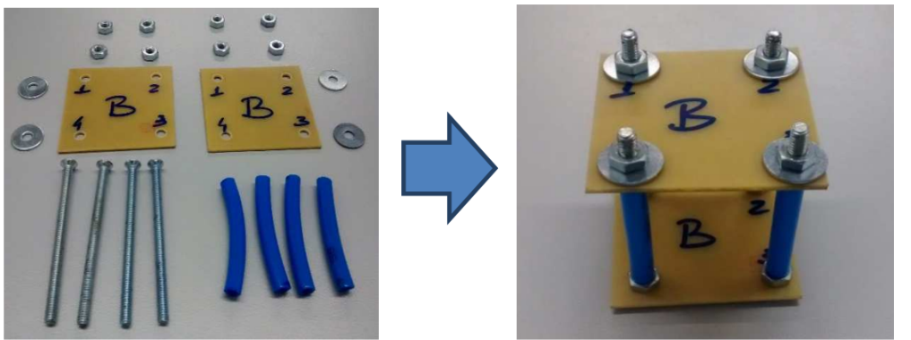
Os “calços de motor”

Slide 4
Objetivo
O intuito é que os participantes tenham a percepção das melhorias implementadas no sistema de produção ao final da dinâmica em relação ao que haviam elaborado no início do jogo.

Slide 5
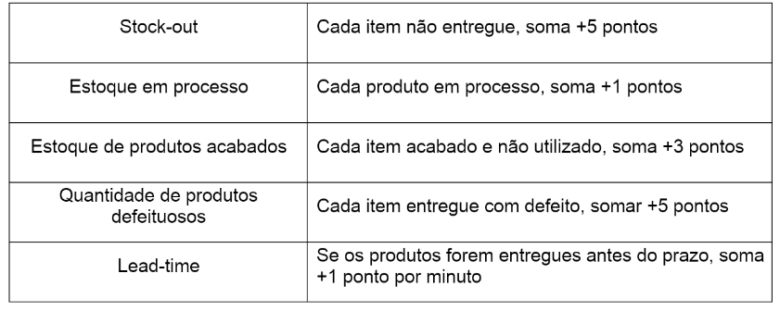
Pontuação:
Ao final da rodada, serão coletados os resultados para comparação entre as equipes em relação ao cenário anterior e entre elas, para poder definir a equipe que melhor se organizou.
A equipe vencedora será aquela que acumular menos pontos e o critério de desempate será a equipe que somar menor pontuação na seguinte ordem: quantidade de produtos defeituosos, stock-out, lead-time, estoque de produto acabado e por último estoque em processo.

Slide 6
Etapas:
Apresentação – os mediadores irão apresentar aos participantes a proposta do jogo;
Será solicitado que os participantes dividam-se em grupos de seis pessoas;
Cada grupo será alocado em seus respectivos locais de postos de trabalho;
Serão apresentadas as regras do jogo para toda a turma através do equipamento multimídia;
Se iniciará o primeiro cenário produtivo e ao final serão coletados os resultados de cada grupo individualmente;
Serão apresentados os conceitos do Sistema Toyota de Produção;
Uma breve pausa para os grupos se reunirem e definirem seu novo layout de sistema produtivo;

Slide 7
Depois da montagem dos novos sistemas, dar-se-á início ao segundo cenário e ao final serão coletados os resultados de cada grupo individualmente;
Cada grupo deverá descrever, em um formulário dado, detalhadamente cada modificação feita em seu sistema produtivo;
Em seguida, os mediadores implementarão o terceiro cenário e darão início a esta etapa. Ao final, serão coletados os resultados de cada grupo individualmente;
Serão expostos os motivos pelos quais foram implementados tais definições de postos e layout e serão comparados os resultados dos três cenários de cada grupo individualmente;
Para dar um sentido de jogo propriamente dito à dinâmica além do aprendizado, o ganhador será aquele grupo que propor a melhor solução para o segundo cenário;
Por fim, será entregue aos grupos um questionário de feedback com críticas e sugestões ao jogo.

Slide 8
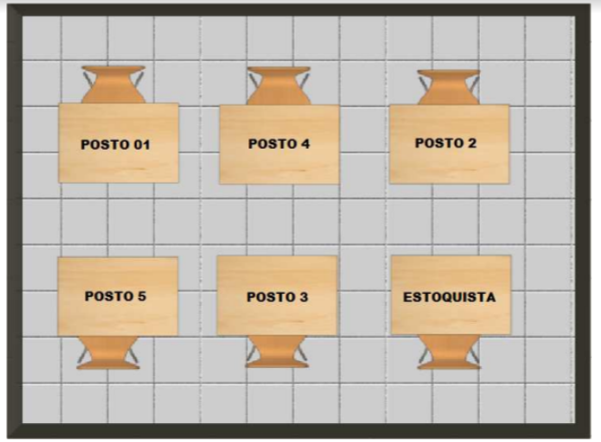
Cenário 1:

Slide 9
Cenário 1:
Haverá partes defeituosas nos estoques sem que as equipes saibam das mesmas;
O estoquista só poderá manusear o estoque quando for solicitado por um dos operadores e somente na quantidade solicitada;
Somente o estoquista poderá manusear o estoque;
O estoquista só pode atender um posto de cada vez;
O lote de transferência será de duas unidades por posto;
Cada operador deverá levar as peças para o posto seguinte e retornar ao seu posto de trabalho;
Cada operador só deverá buscar as peças necessárias para suas operações quando a peça do posto anterior estiver no seu local de trabalho (setup interno e não simultâneo) em todos os postos;
Cada operador só poderá fazer a sua própria função;
O layout definido pelos moderadores não poderá ser modificado.

Slide 10
Cenário 2:
Haverá partes defeituosas nos estoques sem que as equipes saibam das mesmas;
As decisões como lote de transferência, repasse de estoque, auto inspeção em relação aos materiais defeituosos, balanceamento de carga, entre outras, serão tomadas pela própria equipe.
Toda e qualquer decisão tomada pela equipe deverá ser justificada.

Slide 11
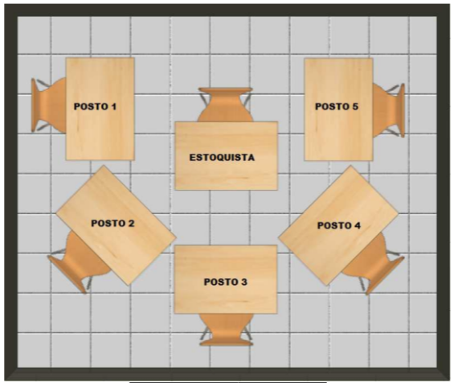
Cenário 3:

Slide 12
Cenário 3:
Haverá partes defeituosas nos estoques sem que as equipes saibam das mesmas;
O estoquista poderá manusear o estoque a qualquer momento;
O estoquista poderá separar as peças em kits antes do início da dinâmica;
Somente o estoquista poderá manusear o estoque;
O estoquista só pode atender um posto de cada vez;
O lote de transferência será de uma unidade;
Cada operador só poderá fazer a sua própria função;
O layout definido pelos moderadores não poderá ser modificado;

